Slide 1
1.14组会

Slide 2
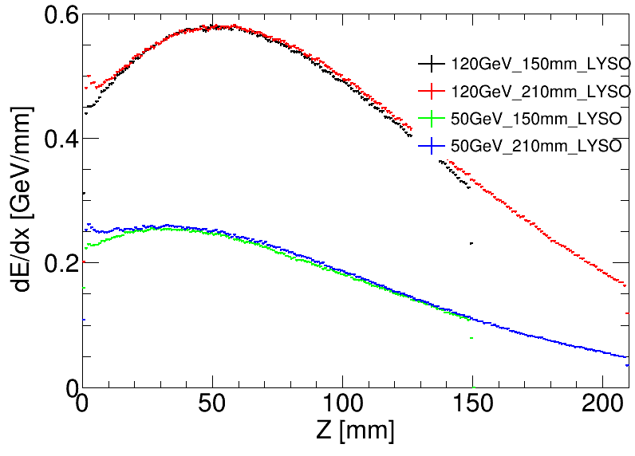
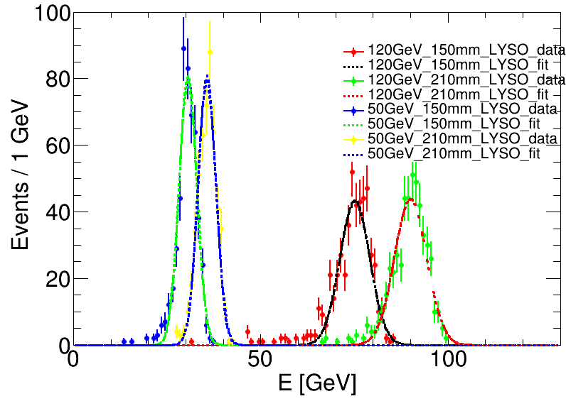
图像修改

Slide 3
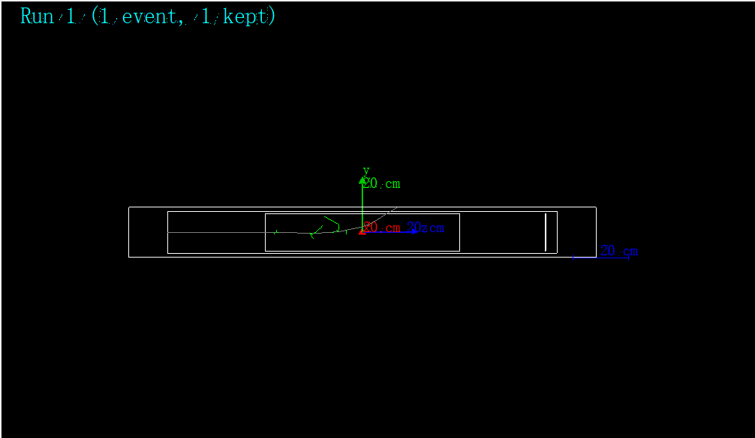
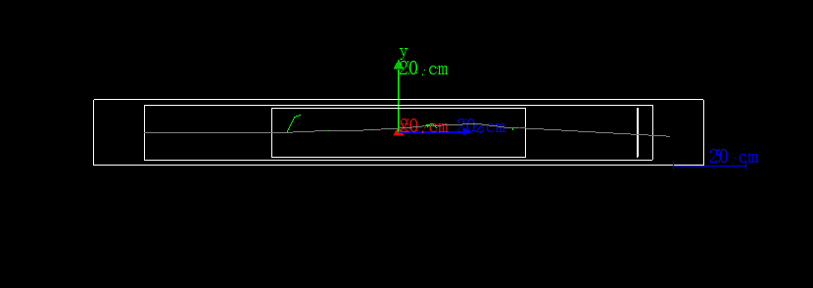
G4
正入射
1GeV mu-
Pb厚度20~80cm
统计能够射出、到达接受屏（z = 60cm）的mu百分比

Slide 4
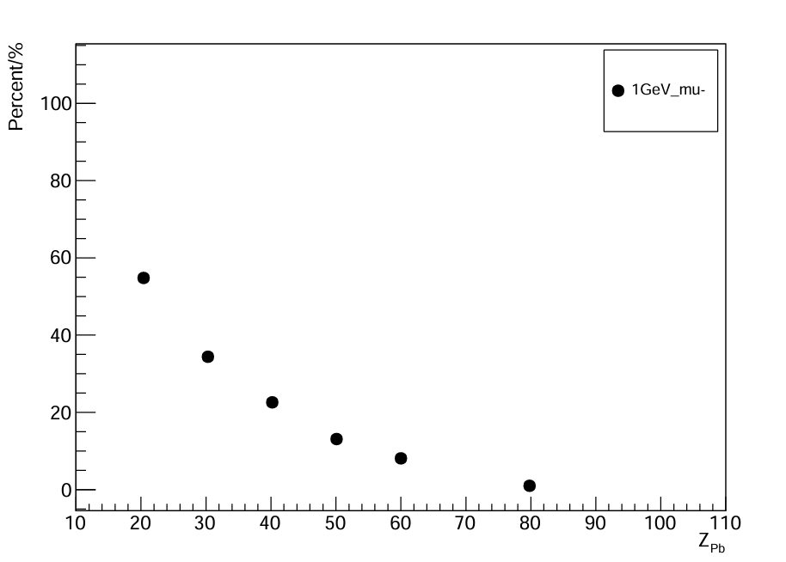
80cm厚以上基本完全无法穿过
/mm

Slide 5
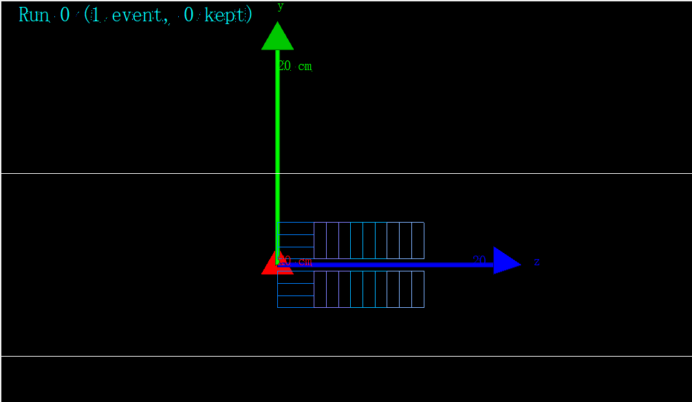
G4

